Slide 1
VOC/VOI/ in Deutschland aktuelle Situation
FG36, FG32, MF1, FG17 Berlin, 24.11.2021

Slide 2
Übersicht VOC/VOI in Erhebungssystemen
 | Genomsequenzierung (IMS Stichprobe) |  |  |  |  |  | RKI-Testzahl-erfassung | IfSG-Daten
KW 2021 | B.1.1.7 (Alpha) | B.1.351 (Beta) | P.1 (Gamma) | B.1.617.2 (Delta) | B.1.621 (My) | C.37 (Lambda) | B.1.617.2 (Delta) | B.1.617.2 (Delta)
 | Anzahl | Anzahl | Anzahl | Anzahl | 0 | 0 | in % | in %
41 | 0 | 0 | 0 | 2.631 | 0 | 0 | 94,4 | 99,5
42 | 0 | 0 | 0 | 3.617 | 0 | 0 | 95,0 | 99,6
43 | 0 | 0 | 0 | 3.424 | 0 | 0 | 97,3 | 99,5
44 | 0 | 0 | 0 | 3.394 | 0 | 0 | 95,2 | 99,5
45 | 0 | 0 | 0 | 1.713 | 0 | 0 | 95,3 | 99,4
46 |  |  |  |  |  |  | 93,8 | 99,6

Slide 3
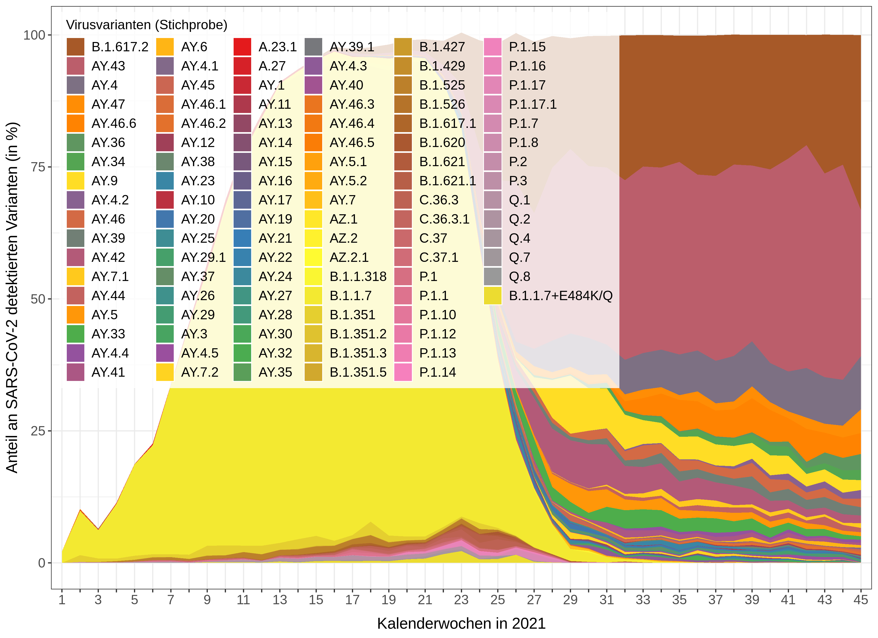
Linien und Sublinien
Alpha
B.1.617.2
AY.43
AY.4
AY.4.2
AY.33

Slide 4
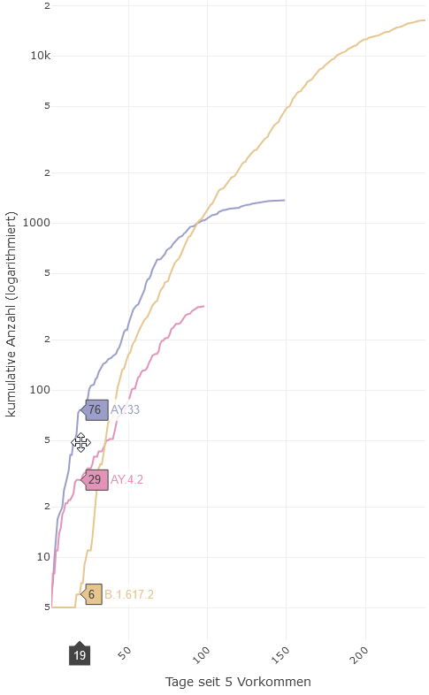
Variant unter Beobachtung
IMS-Genomsequenzierung (alle Datensätze)
 | variant under monitoring
KW 2021 | AY.4.2 | AY.4.2 in % | AY33* | AY.33* in %
41 | 99 | 1,3 | 152 | 1,9
42 | 139 | 1,3 | 168 | 1,6
43 | 116 | 1,2 | 128 | 1,3
44 | 108 | 1,2 | 74 | 0,8
45 | 59 | 1,2 | 40 | 0,8
* w/o E484K

Slide 5
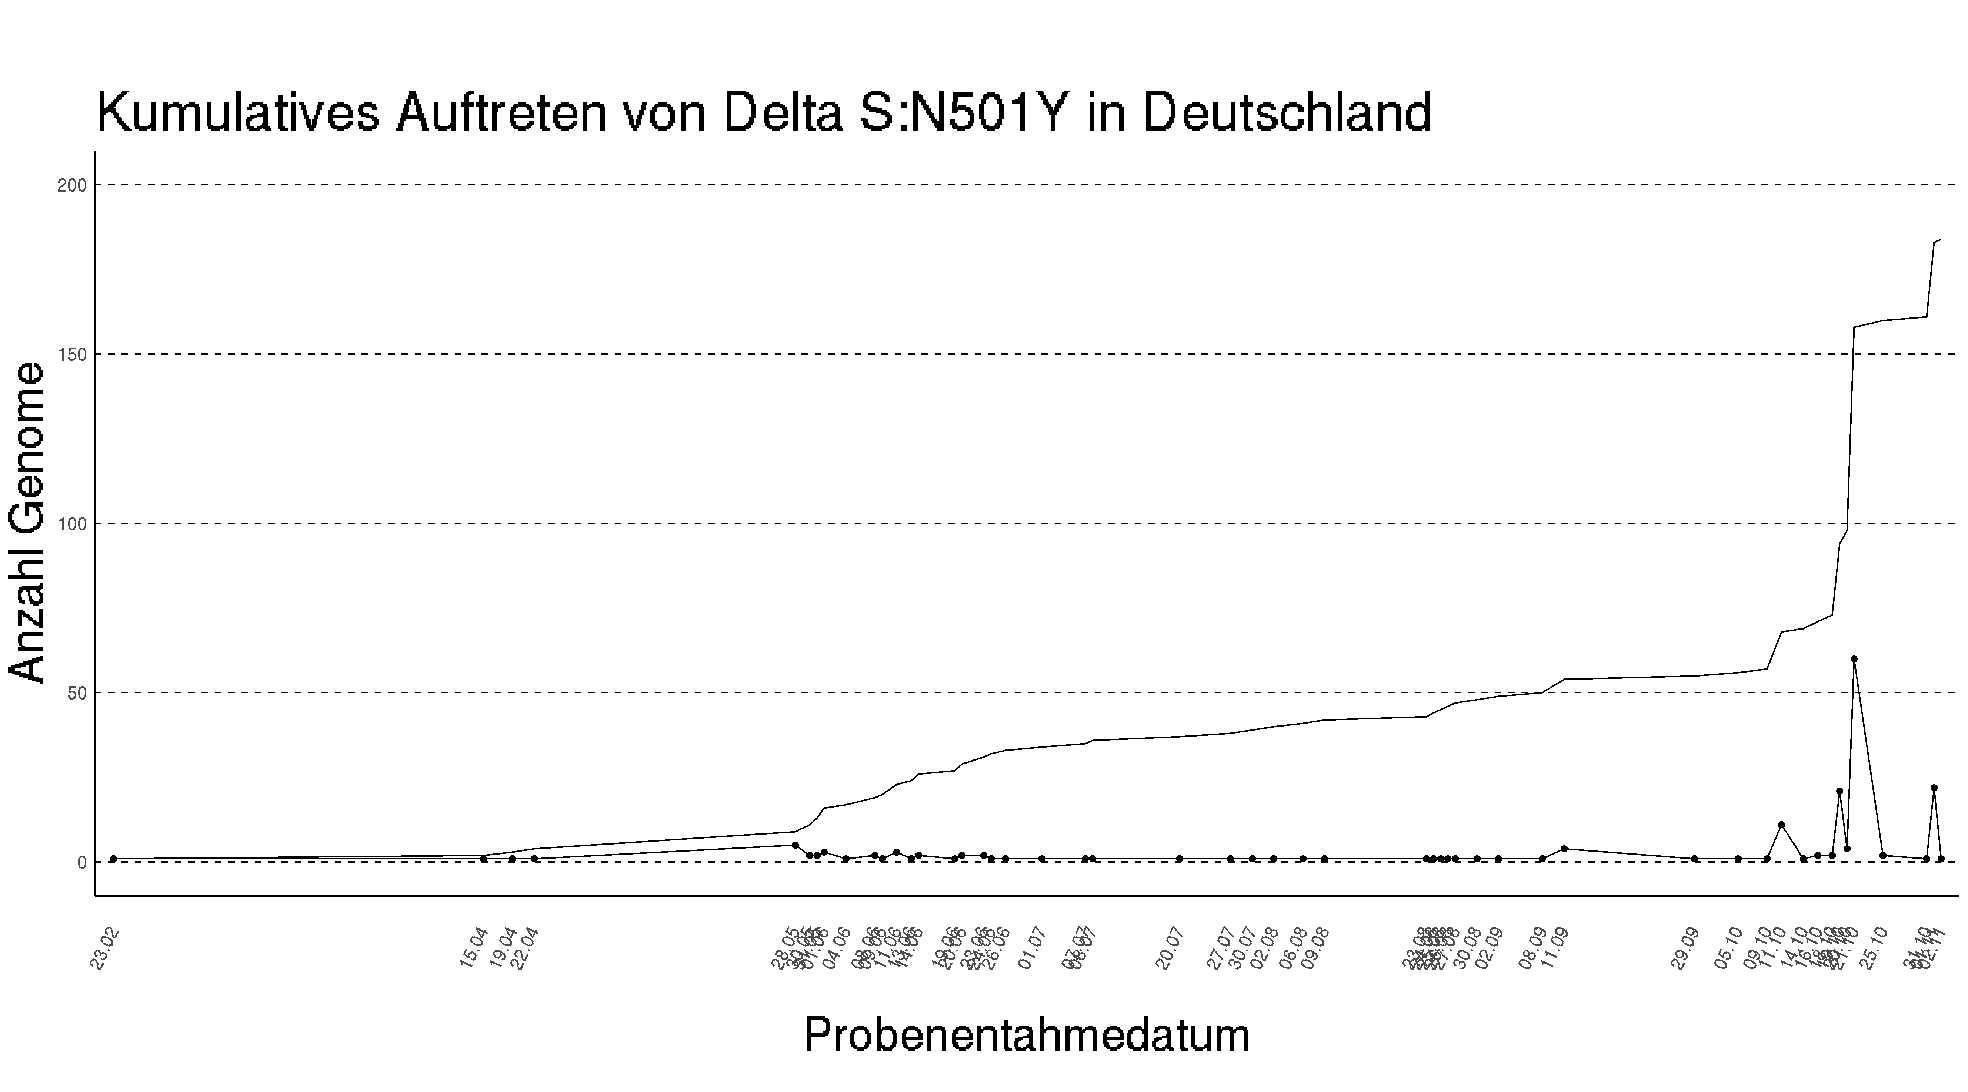
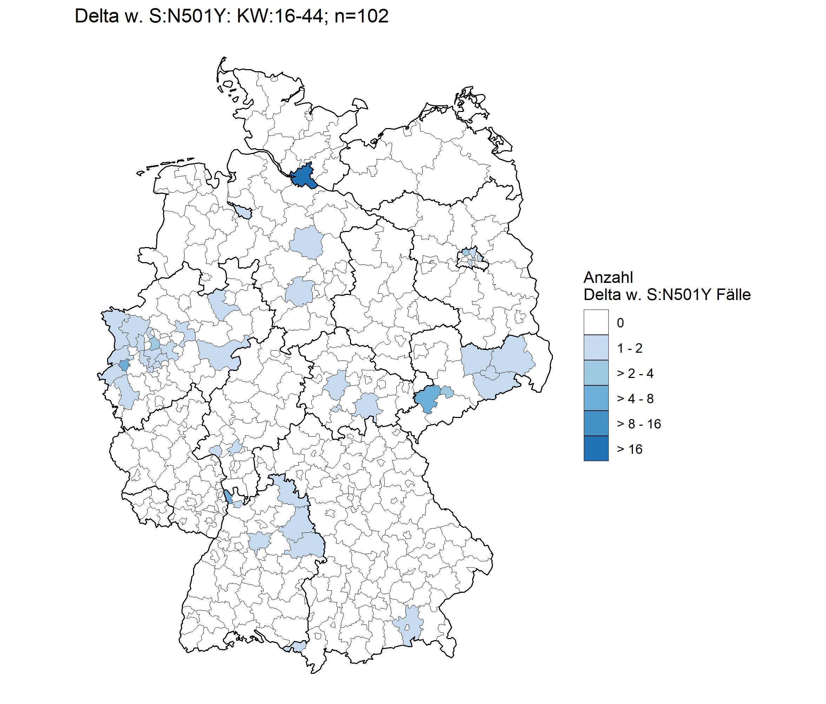
Delta + S: N501Y Mutation
n = 184
23 verschiedene Sublinien zugeordnet
27 Fälle aus HH, sonst 1-7 Fälle pro LK
29/102 Fälle in Ausbrüchen, max. =5, median=1
 | B.1.617.2 (n=21.671) | Delta+N501Y (n=102)
Altersmedian | 32 | 37,5
Hospitalisierung | 7,2% | 6,9%
Verstorben | 0,9% | 2,1 %
Vaccinated | 19,4%% | 25,4%

Slide 6
Anteile der Genomsequenzierung
Zeitraum | Global in % | Stich-probe in %
KW28 | 30,8 | 12,2
KW29 | 33,6 | 15,4
KW30 | 28,2 | 10,4
KW31 | 22,0 | 8,8
KW32 | 23,7 | 8,0
KW33 | 20,8 | 7,7
KW34 | 17,5 | 6,2
KW35 | 13,9 | 4,5
KW36 | 9,3 | 2,9
KW37 | 16,0 | 6,1
KW38 | 13,8 | 5,0
KW39 | 14,6 | 5,9
KW 40 | 7,9 | 4,1
KW41 | 6,0 | 2,6
KW42 | 6,3 | 2,0
KW43 | 3,6 | 1,2
KW44 | 5,0 | 1,9
KW45 | 1,9 | 0,6
Zeitraum | Stichprobe | Global
KW44 | 3.394 | 8.860
KW45 | 1.714 | 5.123
KW41-KW45 | 136.378 | 341.853

Slide 7
extra

Slide 8
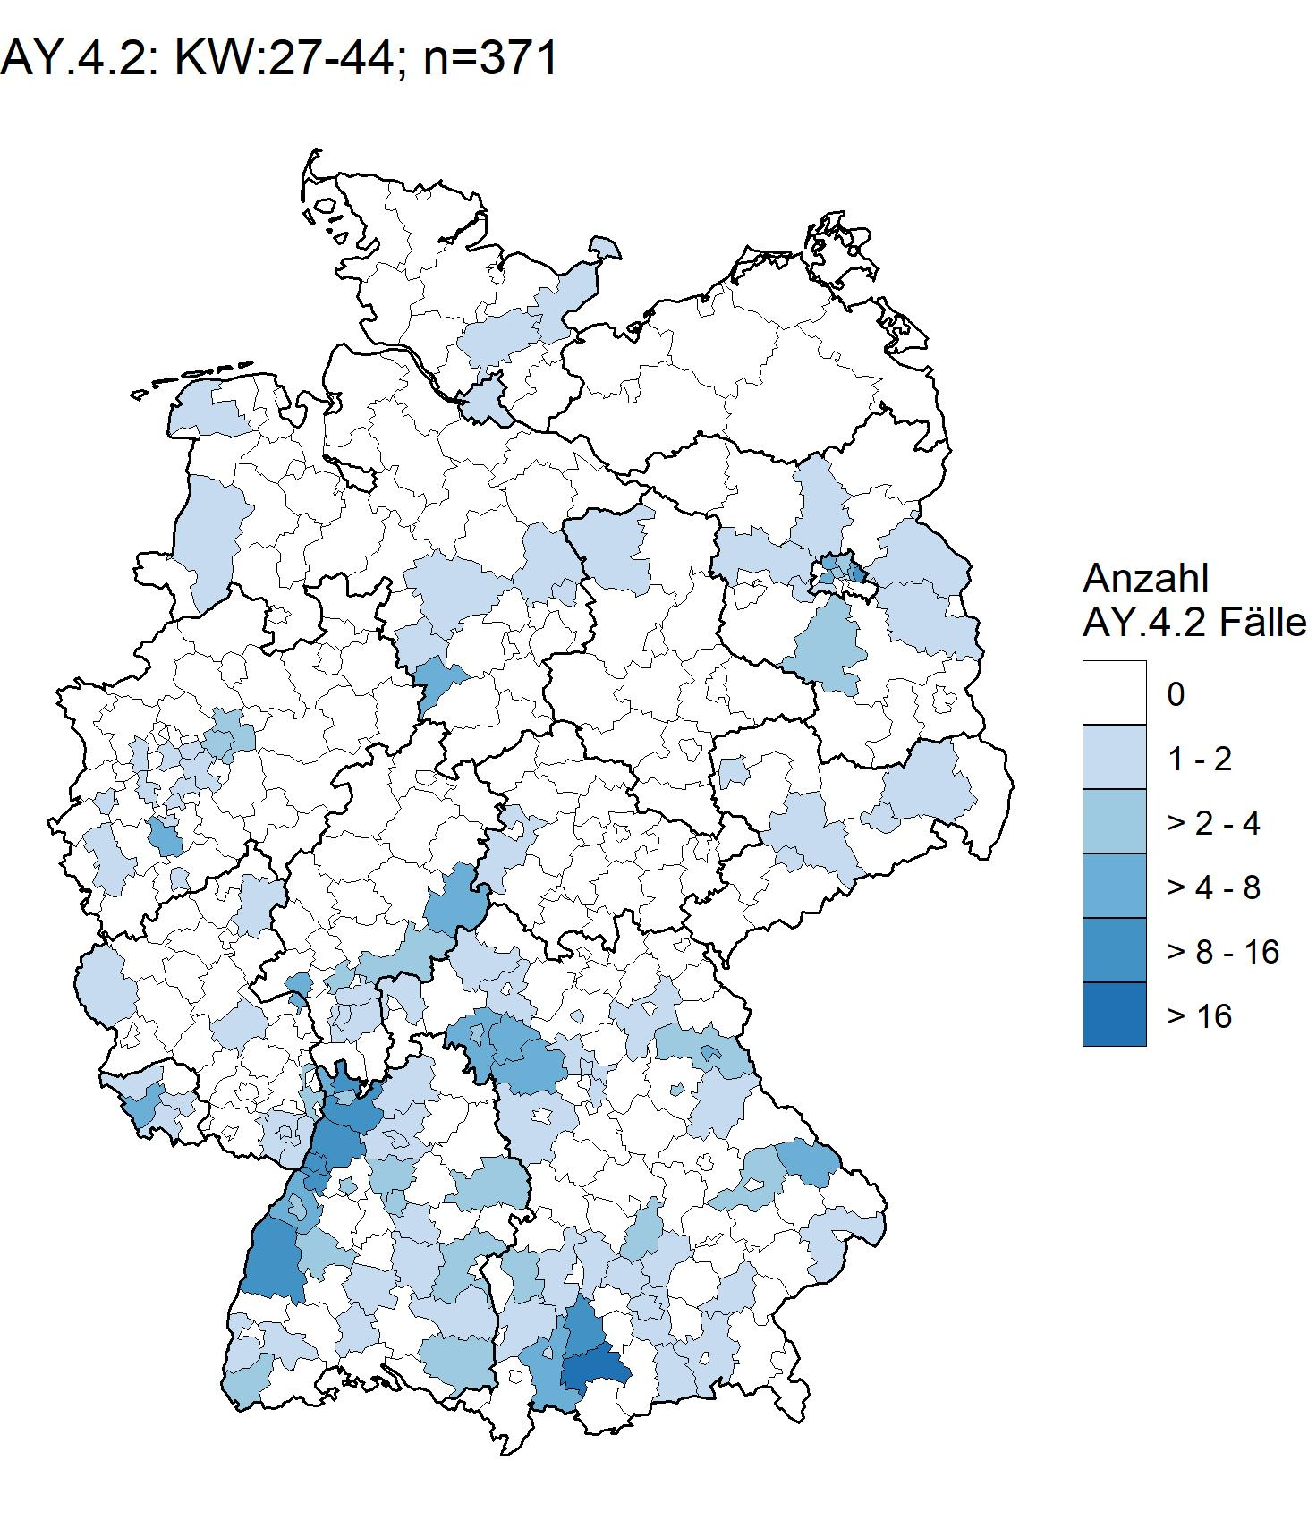
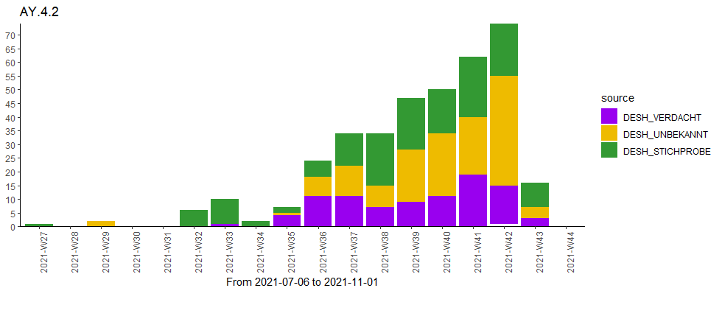
Delta with Y145H+A222V (AY.4.2) (aka. Delta+ UK)
Charakteristische Mutation: Y145H+A222V
Sequenzen: 620, Anteil in KW27-42: 0,1-1,2%; KW43: 0,9%)
Stand 09.11.21
 | B.1.617.2 (n=17,534) | AY.4.2 (n=142) | p-value
Altersmedian | 32 | 36 | 0,1
Hospitalisierung | 6,14% | 10% | 0,07
Verstorben | 0,66% | 2,4% (KW41 : 3,19%) | 1
Vaccinated | 20,4%% | 20,5% | 1

Slide 9
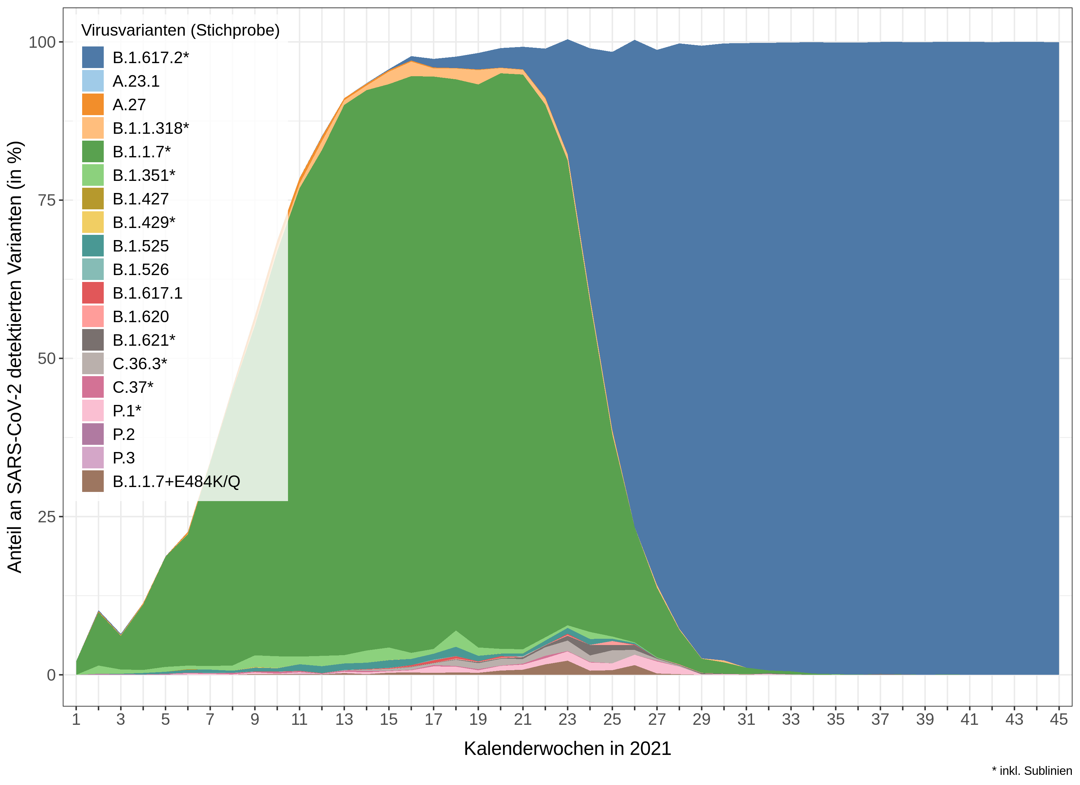
VOC /VOI
Alpha
Delta
Beta
Gamma

